Slide 1
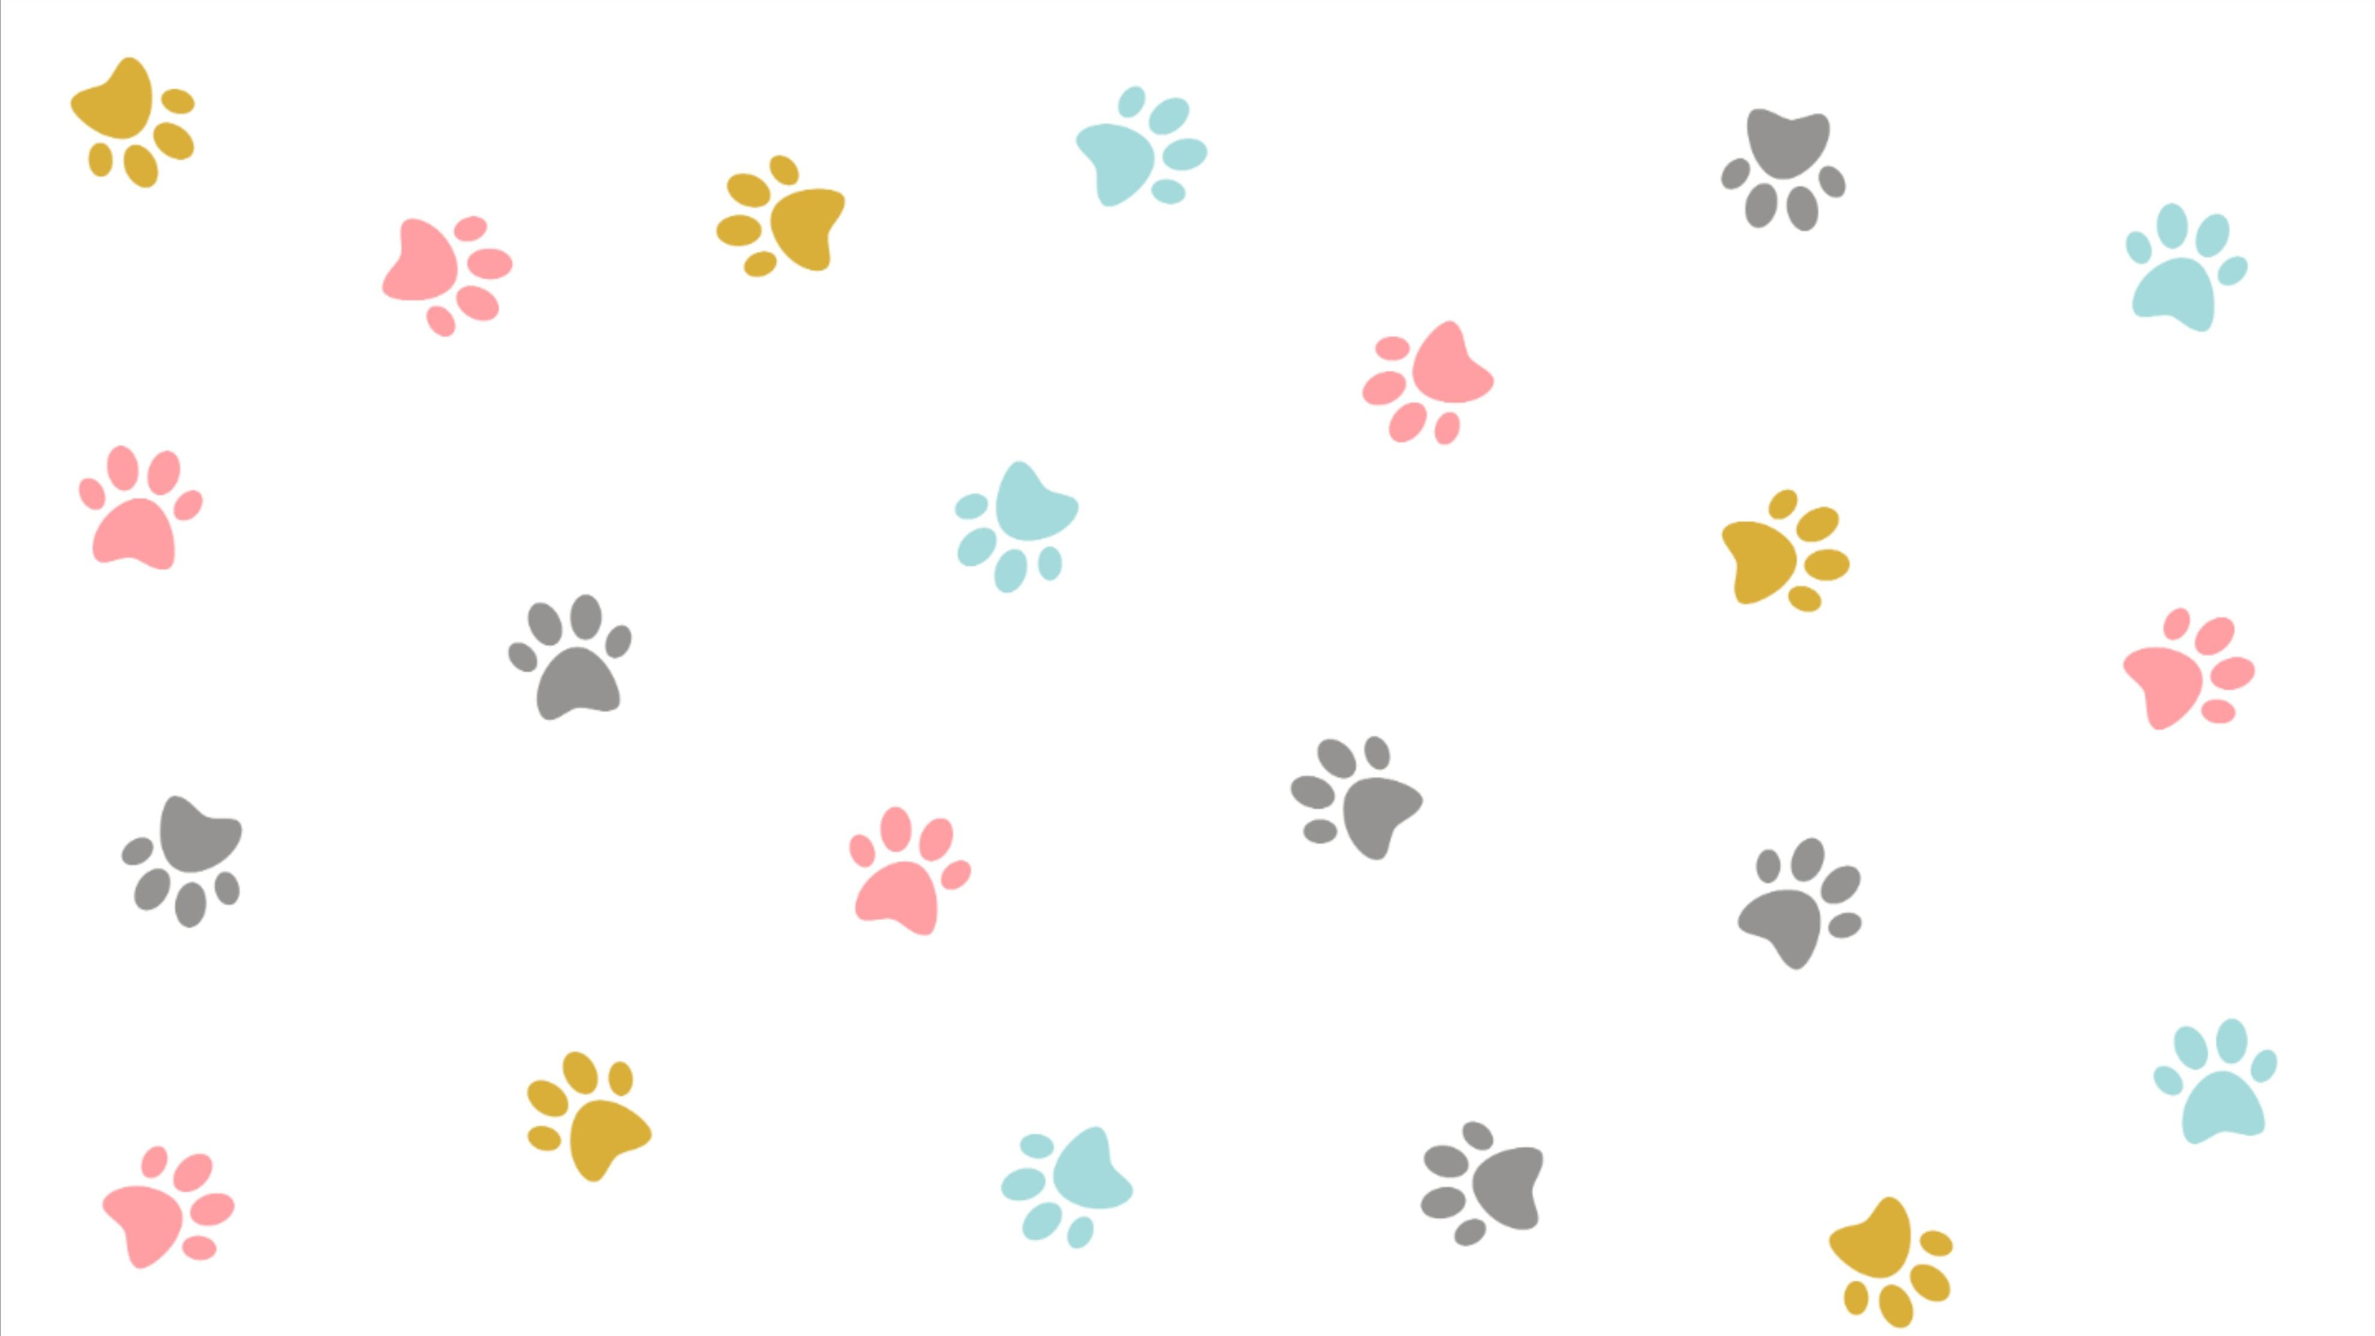
Интерактивный музей по теме: «Почему мы любим собак и кошек?» по учебному предмету
окружающий мир 1 класс 2 часть»

Slide 2
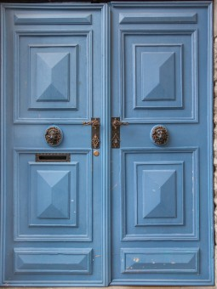


Добро пожаловать!

Slide 3



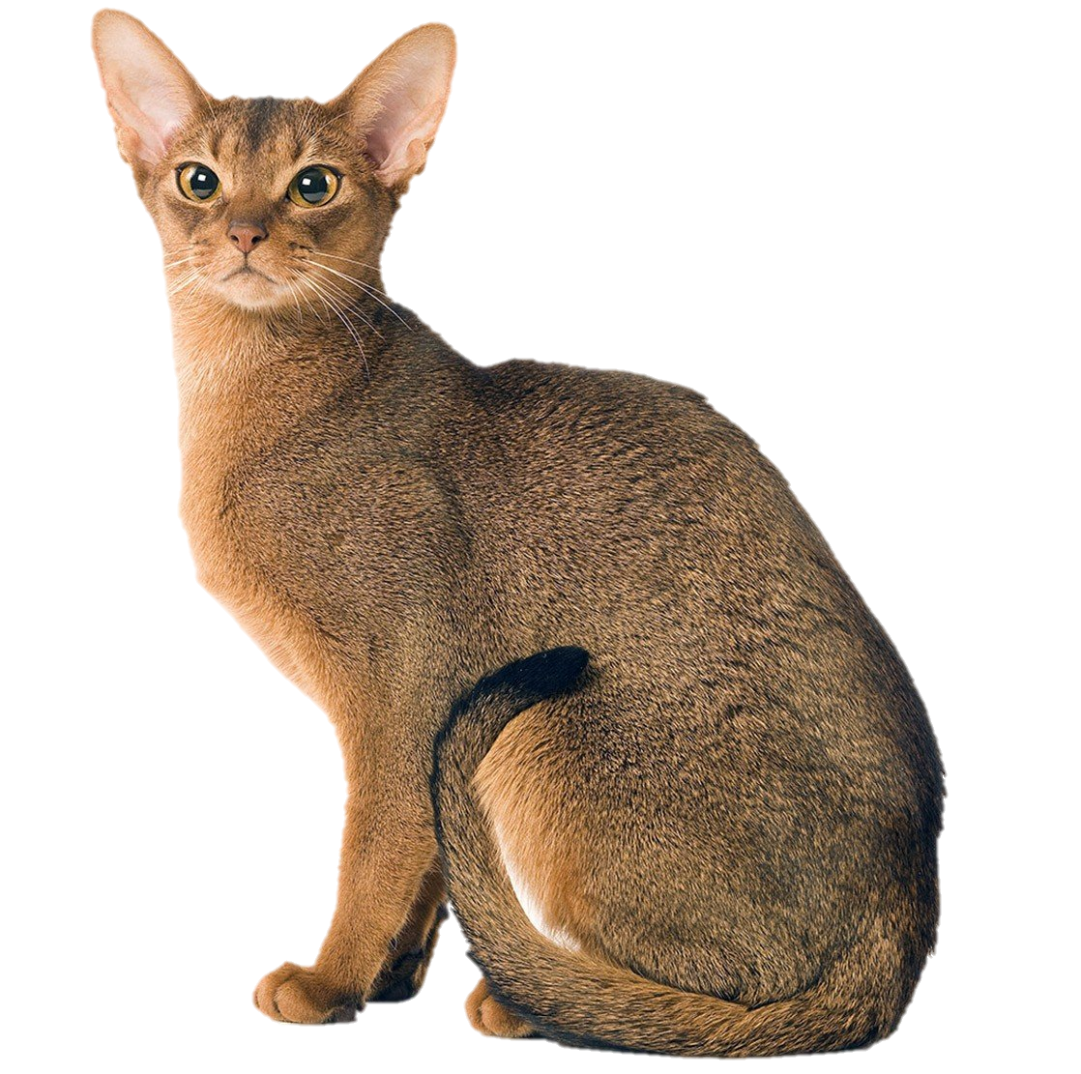
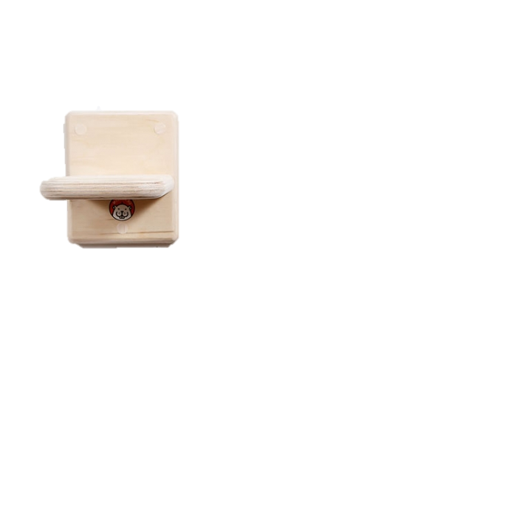
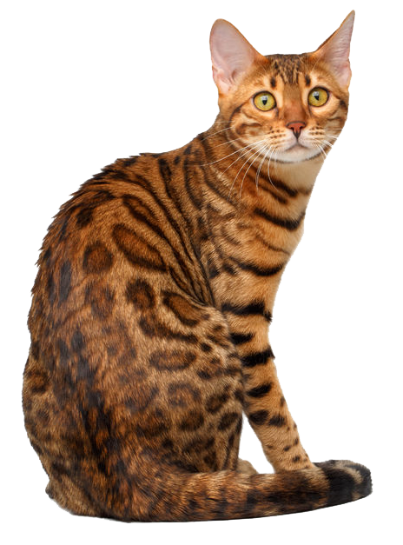
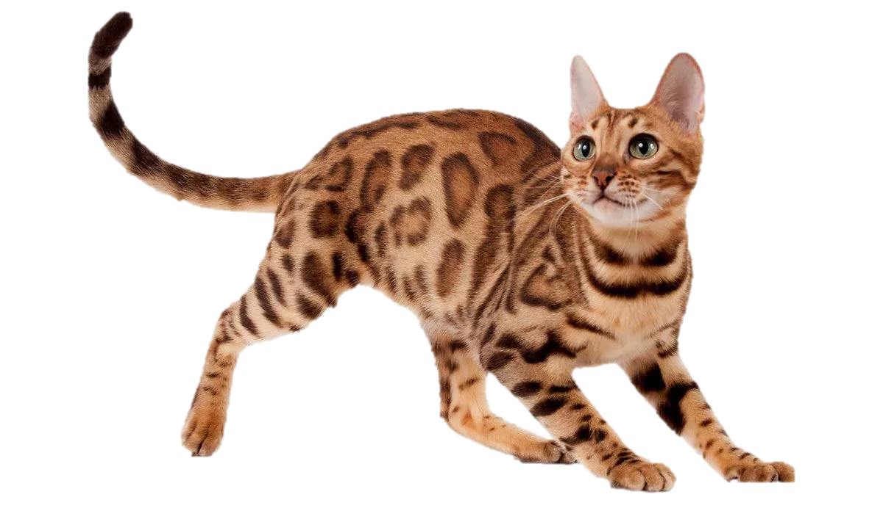


Slide 4
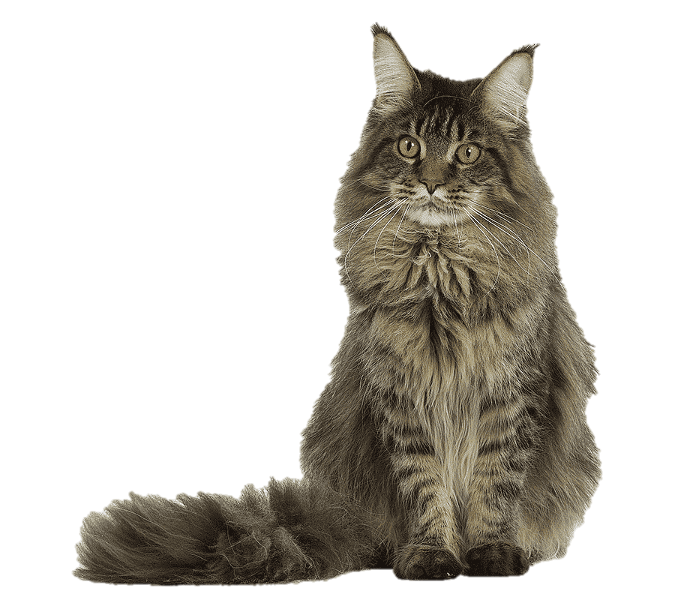
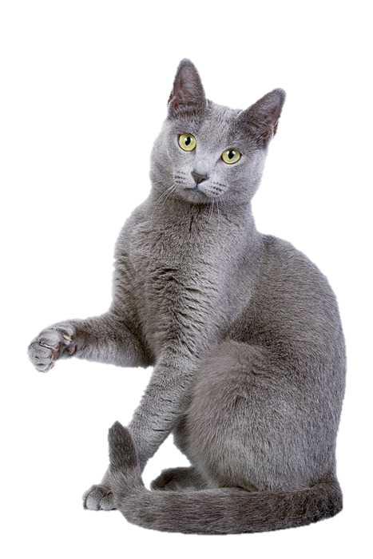
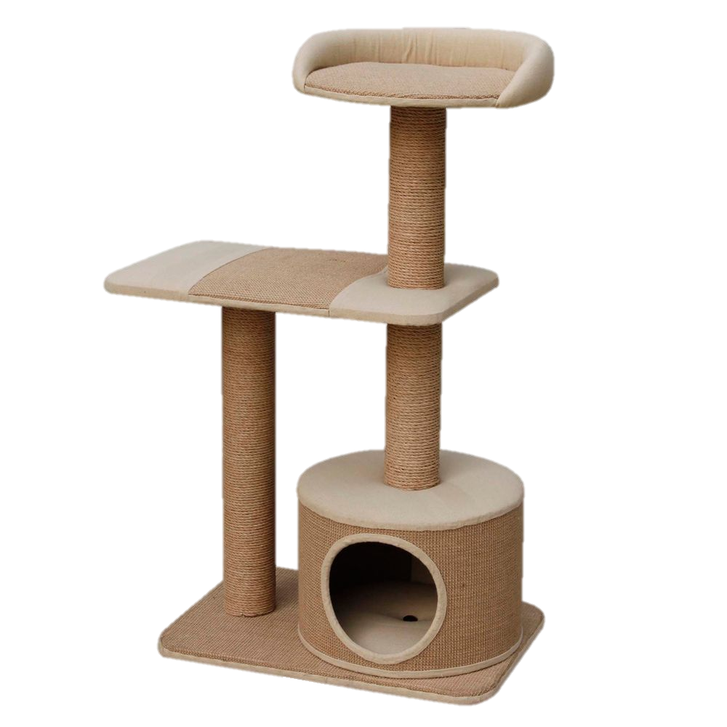
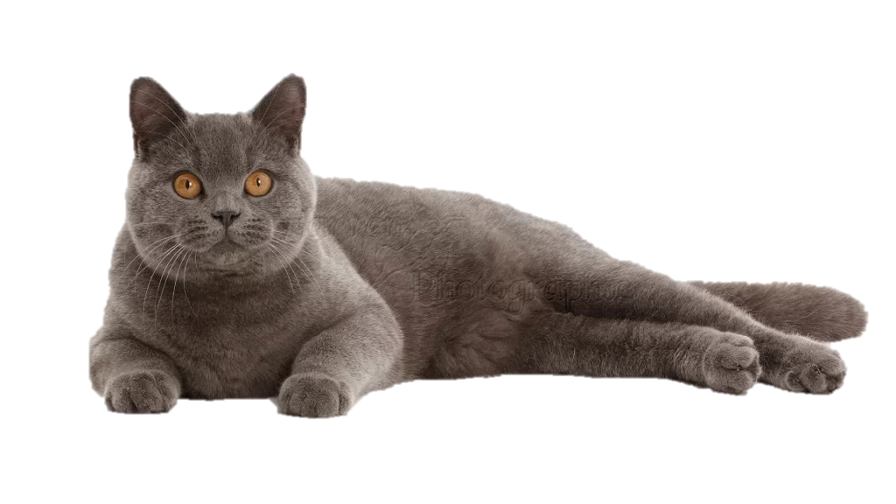

Slide 5
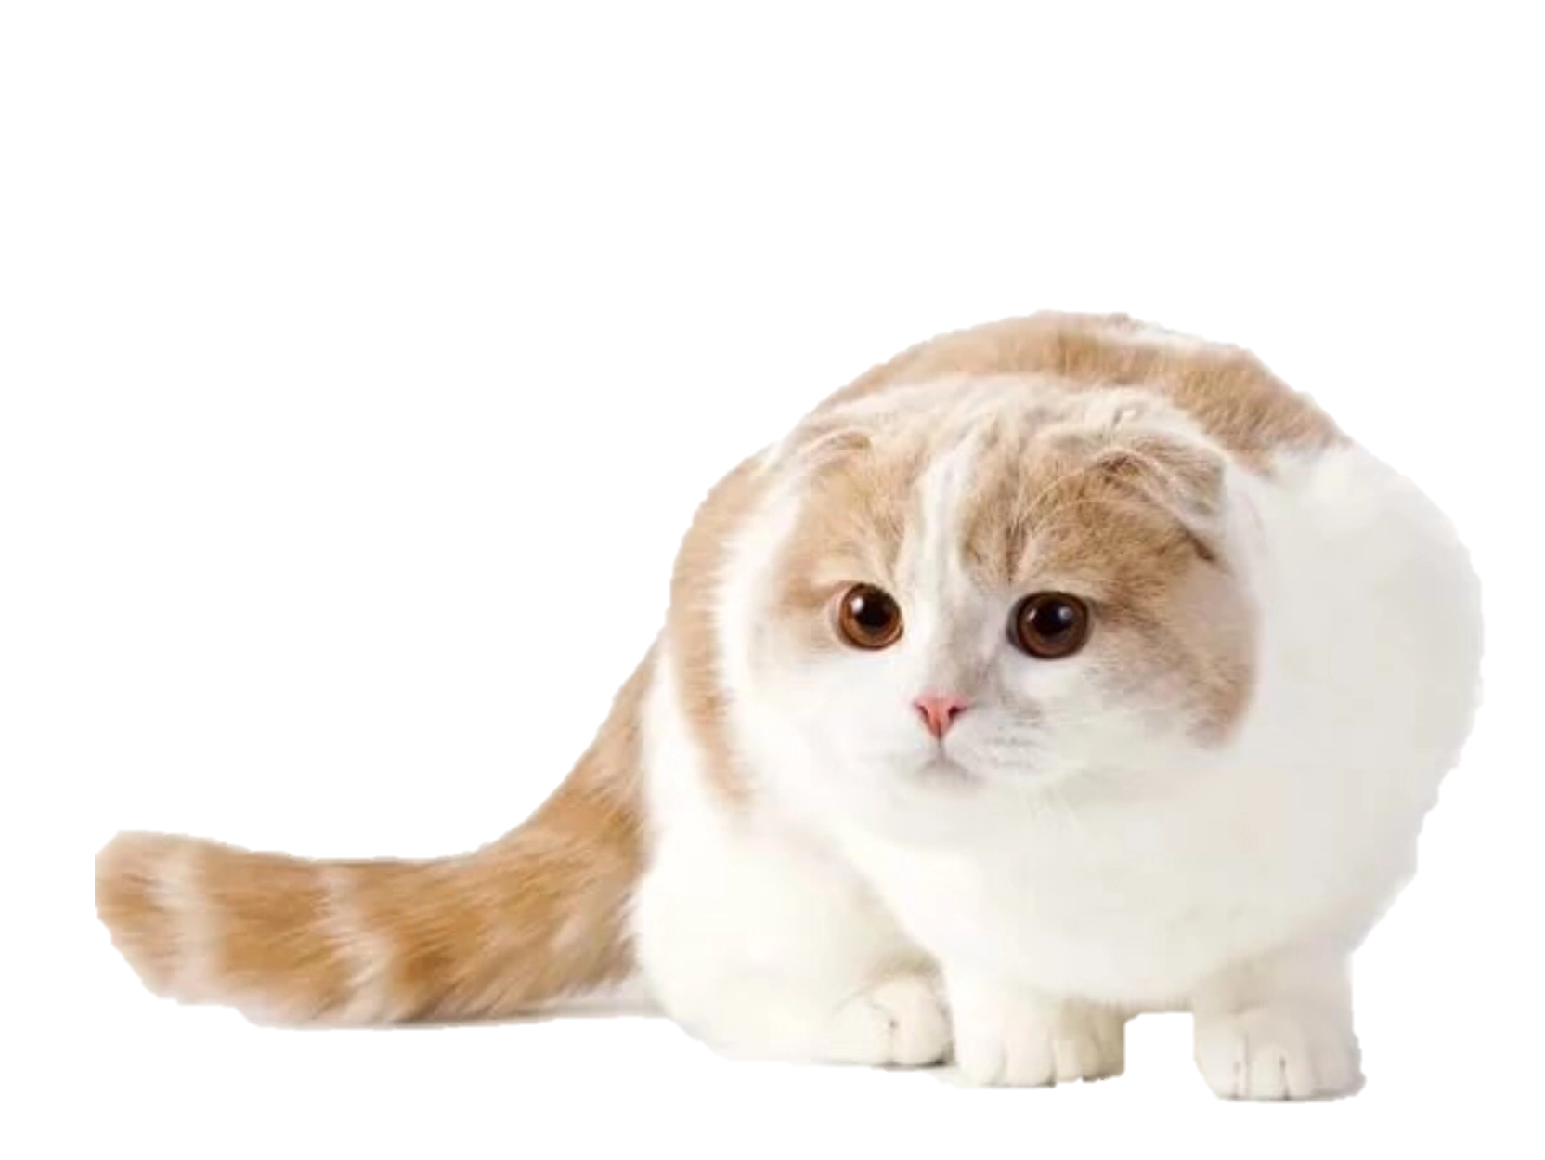

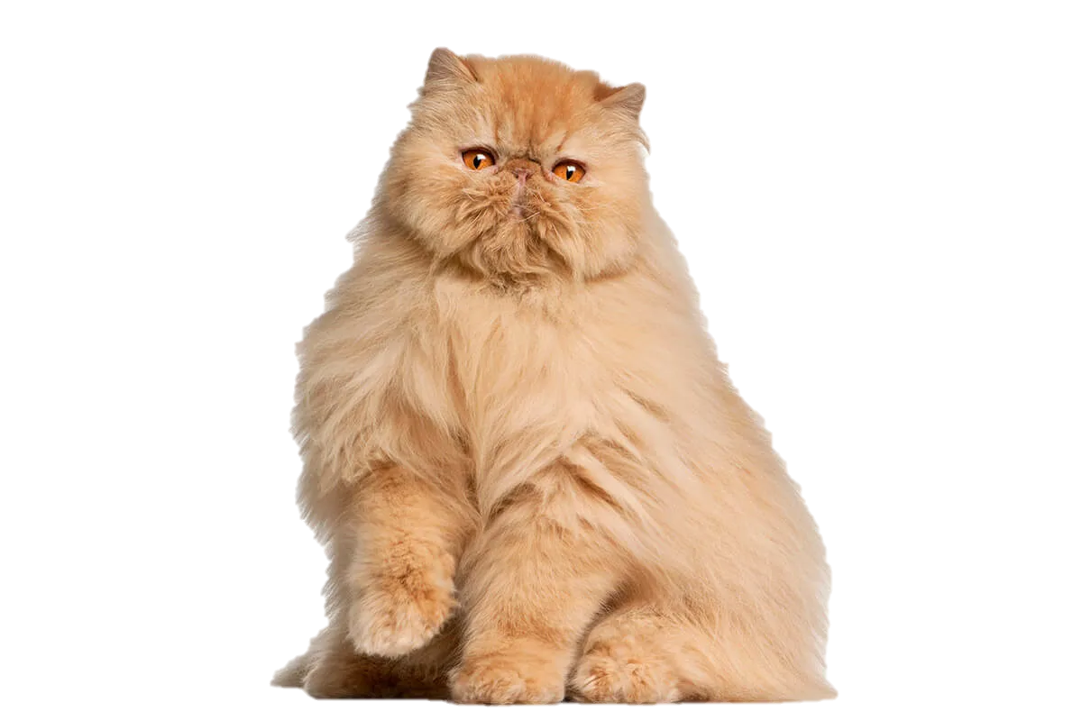
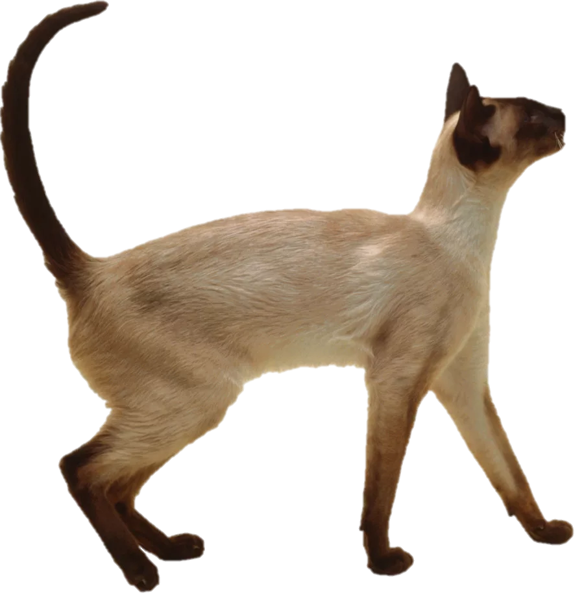

Slide 6
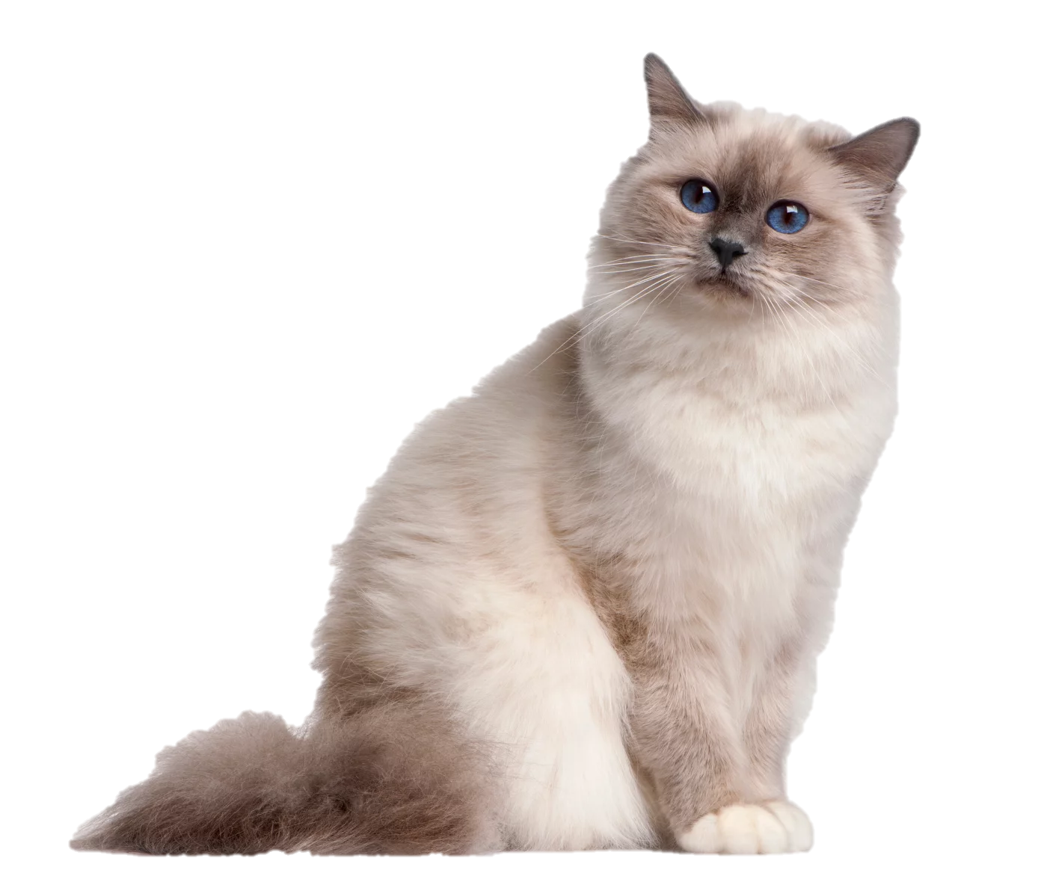

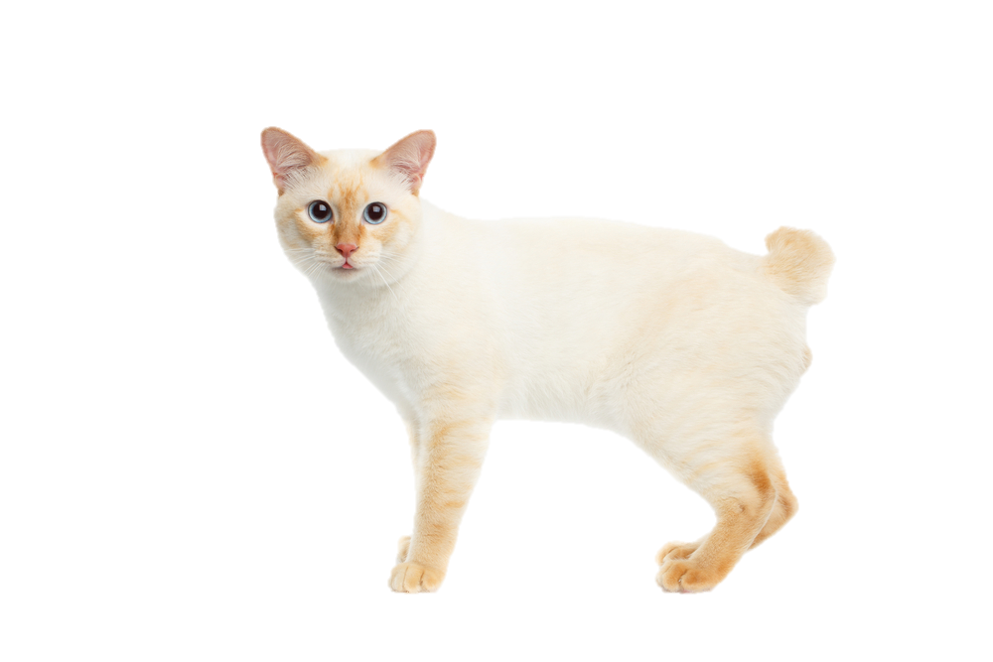
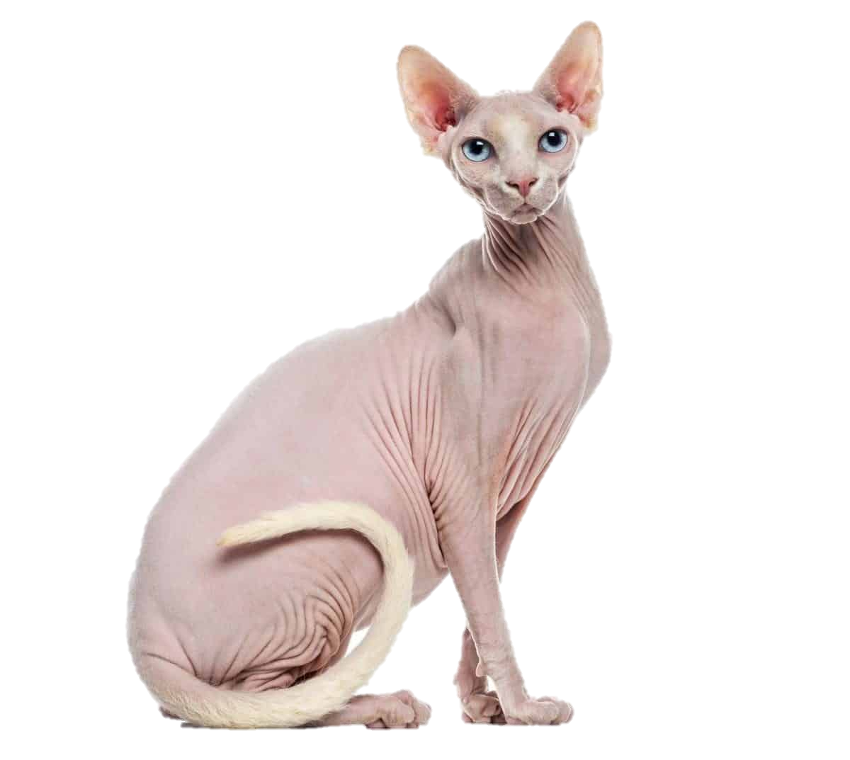


Slide 7
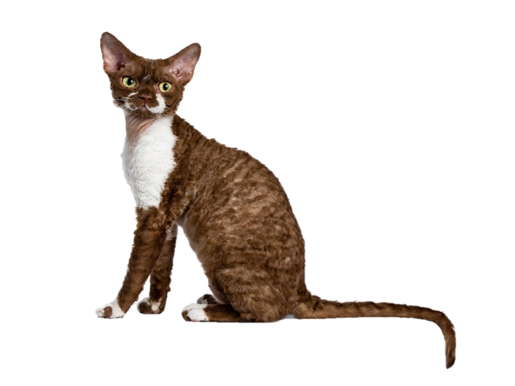

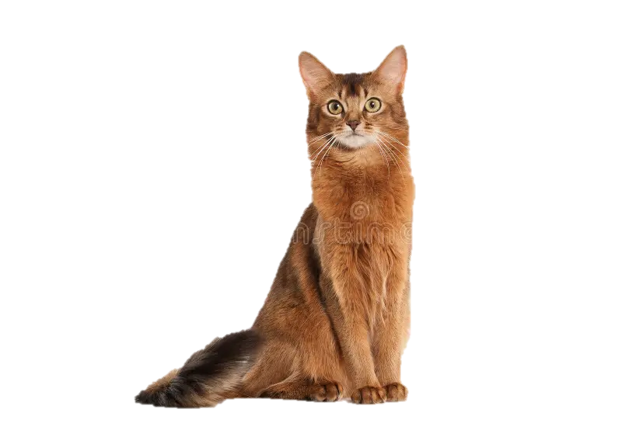
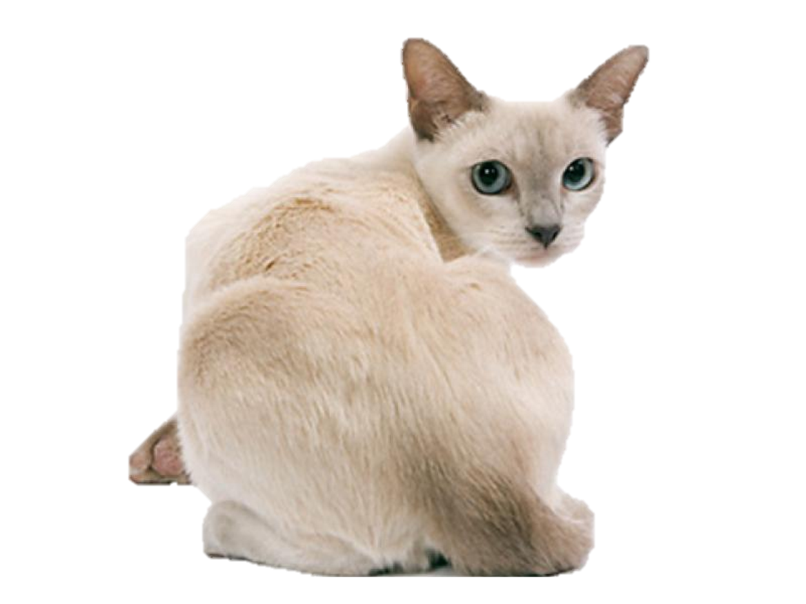

Slide 8



Спасибо за внимание!

Slide 9
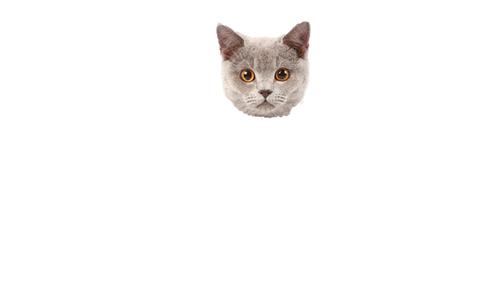
Порода-Бенгальская кошка
Это очень красивая и умная домашняя кошка.
Её предками были дикие леопардовые кошки.
Она похожа на маленького леопарда из-за своего пятнистого окраса. Бенгалка очень любит бегать и играть.
Эту кошку можно даже научить простым командам.
Она станет весёлым и преданным другом для всей семьи.

Slide 10

Порода-Британская кошка
Это большая, сильная и пушистая кошка.
У неё круглая мордочка и большие глаза.
У британской кошки мягкая густая шёрстка, которую нужно часто расчёсывать.
Она бывает серого, полосатого и других цветов.
Характер у неё спокойный и добрый. Это ласковый и верный друг.

Slide 11

Порода-Сиамская кошка
Очень красивая и стройная.
У неё голубые глаза и короткая шерсть.
Лапки, хвост и ушки у неё тёмные.
Она очень умная, любит играть и разговаривать со своим хозяином.
Сиамская кошка — нежная и верная подруга для всей семьи.

Slide 12
Порода-Сфинкс
Это удивительная кошка без шерсти.
Её кожа мягкая и тёплая, покрытая морщинками.
У сфинкса большие уши и выразительные глаза.
Он очень любит людей, всегда готов играть и сидеть на руках.
Из-за отсутствия шёрстки сфинкса нужно беречь от холода и купать.
Это нежный и верный друг.

Slide 13


Порода-Девон-рекс
Эта кошка с большими ушами и большими глазами.
Её шёрстка не прямая, а волнистая, как барашек, и очень мягкая.
Девон-рекс любит играть, прыгать и всё исследовать.
Он умный, ласковый и любит своего хозяина, но может и сам найти себе занятие.

